Slide 1



SERVEY RL AND STUDY ML

Slide 2
01
SERVEY RL

Slide 3
I. Survey Cyber-security and reinforcement learning
Mô tả công trình nghiên cứu: Sử dụng RL trong:
Hệ thống phát hiện xâm nhập (IDS),
Hệ thống ngăn chặn xâm nhập (IPS),
Internet vạn vật (IoT)
Nhận dạng và Quản lý truy cập (IAM).
+ Một số bộ dữ liệu được sử dụng để đào tạo thuật toán IDS dựa trên RL là NSL-KDD, CICIDS và AWID.

Slide 4
Machine learning (ML) là một nhánh của trí tuệ nhân tạo (AI)
+Nó cho phép máy tính có khả năng cải thiện chính bản thân chúng dựa trên dữ liệu mẫu (training data) hoặc dựa vào kinh nghiệm (những gì đã được học).
Machine learning có thể tự dự đoán hoặc đưa ra quyết định mà không cần được lập trình cụ thể.
Được chia làm hai loại là dự đoán (prediction) và phân loại (classification)
Reinforcement Learning là 1 nhánh của ML, việc đào tạo các mô hình ML để đưa ra một chuỗi các quyết định. Trong Reinforcement Learning, trí tuệ nhân tạo (AI) đối mặt với một tình huống giống như trò chơi. Máy tính sử dụng thử và sai (trial and error) để đưa ra giải pháp cho vấn đề.
+Để khiến máy làm những gì lập trình viên muốn, các máy (agent) sẽ nhận được phần thưởng (reward) hoặc hình phạt (penalty) cho những hành động(action) mà nó thực hiện.

Slide 5
IDS là viết tắt của Intrusion Detection System - Hệ thống Phát hiện Xâm nhập. Đây là các phần mềm hoặc công cụ giúp bạn bảo mật hệ thống và cảnh báo mỗi khi có xâm nhập. IDS thường là một phần của các hệ thống bảo mật hoặc phần mềm khác, đi kèm với nhiệm vụ bảo vệ hệ thống thông tin.
IPS (Intrusion Prevention System) là Hệ thống Ngăn chặn Xâm nhập. Như vậy, IPS bao gồm IDS cùng hệ thống kiểm soát hoặc phản hồi. IDS không thể điều chỉnh các xâm nhập, trong khi IPS có khả năng ngăn chặn phát tán dựa vào nội dung của các xâm nhập.
=> Cả IDS và IPS đều là các hệ thống dựa trên dữ liệu những mối đe dọa đã được biết đến. IDS cần quản trị viên xem xét những mối nguy được cảnh báo, trong khi IPS có thể tự ngăn chặn các mối nguy này.

Slide 6
IOT Là tập hợp các thiết bị thông minh và công nghệ tạo điều kiện thuận lợi cho hoạt động giao tiếp giữa thiết bị và đám mây cũng như giữa các thiết bị với nhau,
vd như hệ thống đèn điện tự động dựa trên nhiệt độ , máy quét thẻ giữ xe tại các bãi giữ xe.
IAM cho phép bạn quản lý truy cập vào các dịch vụ và tài nguyên AWS một cách bảo mật. Khi sử dụng IAM, bạn có thể tạo, quản lý người dùng và nhóm AWS, sử dụng các quyền để cho phép và từ chối quyền truy cập vào tài nguyên AWS của họ.

Slide 7
Reinforcement learning in IPS and IDS
Hầu hết các khung phát hiện xâm nhập dựa trên ML đều được xây dựng dựa trên các khái niệm về học có giám sát
Sử dụng phương pháp học tang cường AE-RL, là sự kết hợp giữa RL và học có giám sát
Dùng để phát hiện và phân loại các cuộc tấn công và sự bất thường

Slide 8
Reinforcement learning in identity and access management systems
Tác giả trình bày sơ đồ phát hiện giả mạo Dyna-Q cùng với Q-learning để tăng tốc độ xác thực và độ chính xác của việc xác định ngưỡng.
Giải quyết vấn đề tấn công giả mạo thông minh bằng cách đề xuất cơ chế xác thực lớp PHY dựa trên Q-learning để đẩy nhanh quá trình lựa chọn cảm biến lân cận hợp tác, từ đó giúp đạt được sự hội tụ niềm tin nhanh hơn trong Mạng cảm biến không dây (WSN)

Slide 9
Reinforcement learning in IOT NETWORK Phân bổ tối ưu tài nguyên, lập lịch tác vụ và phân bố chia sẻ tài nguyên
FL là một kỹ thuật của ML trong đó việc đào tạo và kiểm tra thuật toán phi tập trung được thực hiện trên dữ liệu riêng tư của thiết bị cạnh hoặc máy chủ được gọi là người tham gia, tại chính thiết bị mà không cần chia sẻ dữ liệu với người tham gia hoặc máy chủ khác.
kết hợp FL và RL trong các môi trường IoT khác nhau. Các IoT tập trung vào nội dung truyền phát đa phương tiện là một chủ đề nóng khác mà RL đang được áp dụng.

Slide 10
02
MARCHINE LEARNING

Slide 11
TỔNG QUAN
Giới thiệu về ML, các thư viện được sử dụng nhiều trong ML. Và sử dụng python để code ML
ML gồm classification
+vd: Phân loại động vật
prediction
+vd: Dự đoán kết quả thi của sinh viên dựa trên số giờ học và ngủ
Python được sử dụng cho ML bởi vì:
Python rất đơn giản, nó có cú pháp dễ đọc và điều đó làm cho nó được yêu thích bởi cả các lập trình dày dạn và sinh viên công nghệ thông tin.
Python có thư viện, framework rộng lớn và cộng đồng sử dụng đông đảo , nền tảng python là độc lập

Slide 12
Các thư viện py hay sử dụng trong ML
matplotlib
pandas
Numpy
Là thư viện toán học, hỗ trợ mạnh mẽ với ma trận và mảng. Cho tốc độ xử lý nhanh hơn nhiều so với khi chỉ sử dụng ‘core python’
Là một thư viện vẽ đồ thị rất mạnh mẽ hữu ích cho những người làm việc với Python
Là một thư viện python cung cấp dữ liệu nhanh , mạnh mẽ, mang tính hàm ý Phù hợp với nhiều loại dữ liệu khác nhau

Slide 13
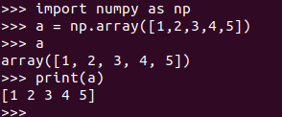
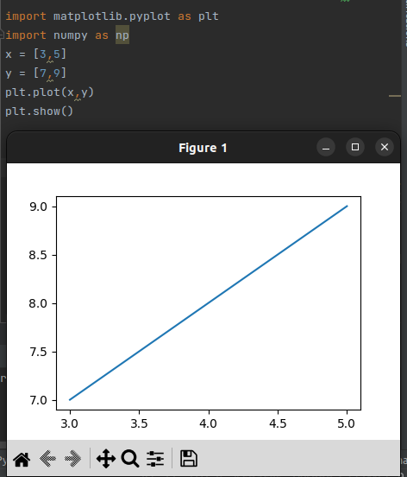
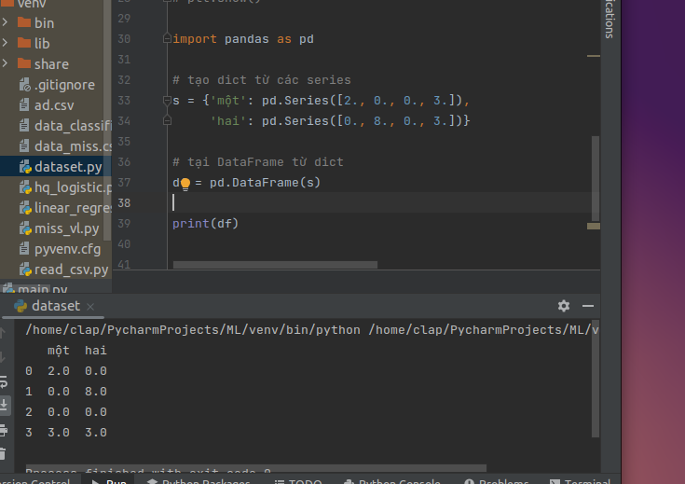
Code ví dụ.
Numpy
Matplotlib
pandas

Slide 14
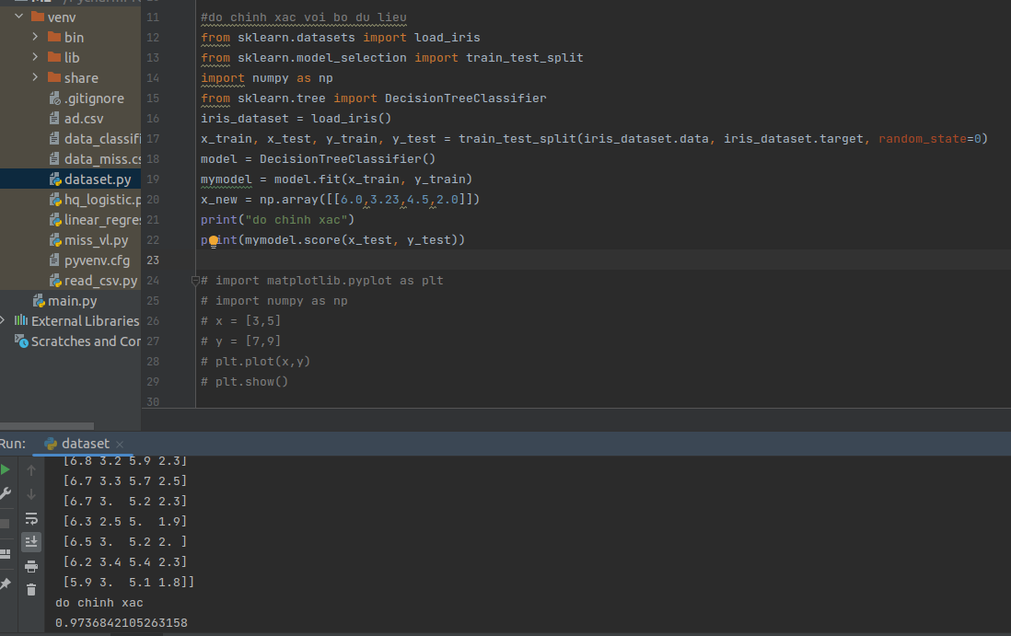
Dataset

Slide 15
Missing value
Có thể tìm value miss bằng cách:
+tính trung bình cộng của tất cả dữ liệu có trong cột
+ Tính dựa trên tần số xuất hiện của dữ liệu đó trong cột tương ứng

Slide 16
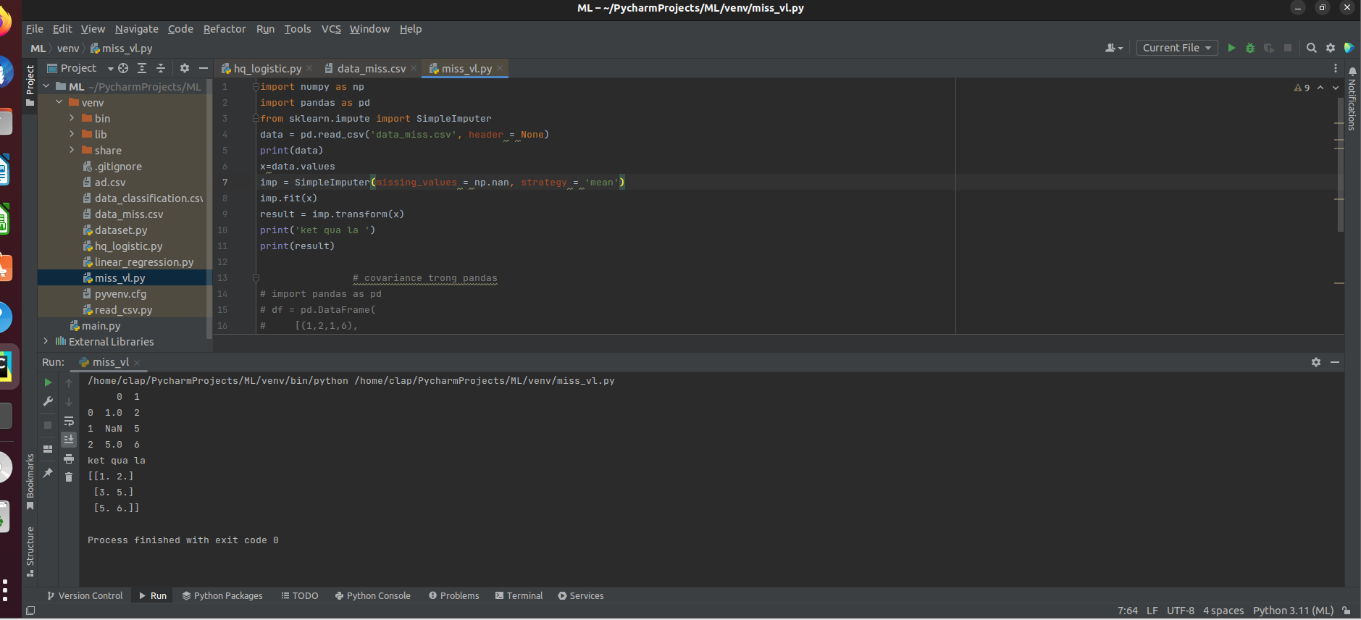




Our evolution
2017
2018
2019
2020
Mercury
Venus
Jupiter
Saturn
It’s the smallest and innermost planet in the Solar System
It has a beautiful name, but also very high temperatures
It’s the fifth planet from the Sun and the largest
It’s the sixth planet from the Sun and the second-largest

Slide 17

convariance
-Covariance: Cả hiệp phương sai và tương quan là hai khái niệm trong lĩnh vực xác suất thống kê, đều nói về mối quan hệ giữa các biến.
+ Cả hiệp phương sai và tương quan đều là những công cụ quan trọng được sử dụng trong việc thăm dò dữ liệu để lựa chọn đối tượng địa lý và phân tích đa biến.
Vd: nhìn dữ liệu để phân tích sắp xếp các đối tượng tương quan với nhau

Slide 18
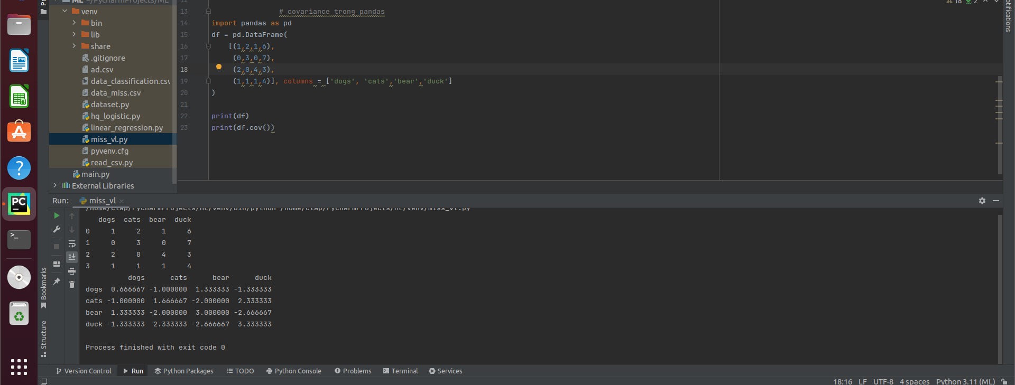
Giá trị cov là giá trị tương quan, càng + nhiều thì càng tương quan , càng – nhiều thì càng không tương quan

Slide 19




Hồi quy tuyến tính
-Hồi quy tuyến tính: là 1 thuật toán học có giám sát, trong đó đầu ra dự đoán là liên tục và có độ dốc không đổi
Nó được sử dụng để dự đoán các giá trị trong 1 phạm vi liên tục, (ví dụ: doanh số, giá cả) thay vì cố gắng phân loại chúng thành các danh mục hay nhóm (ví dụ mèo, chó)

Slide 20


Hồi quy tuyến tính
Simple regression
Bao gồm
Multivariable regression
Y=mx+b
Đơn giản hơn , có dạng đường thằng
Nhiều biến hơn, phức tạp hơn
Earth is where we all live on

Slide 21
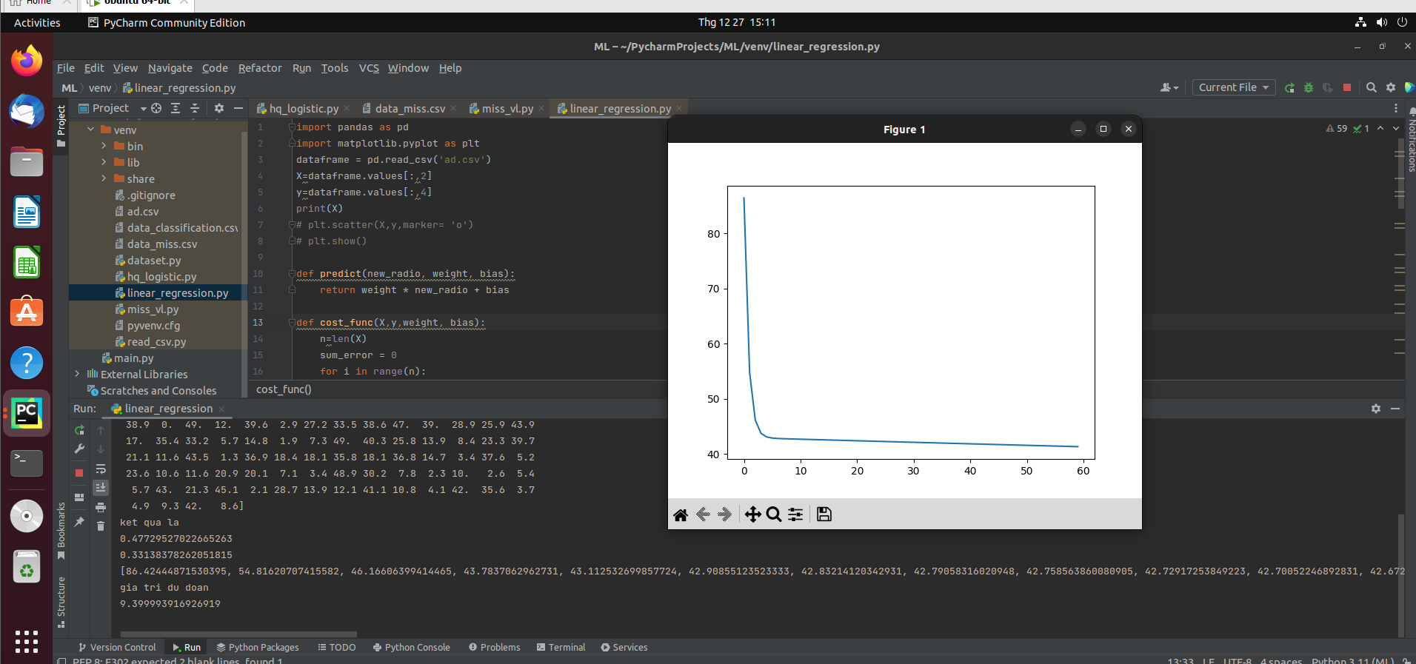

Competitor Analysis
20%
10%
50%
25%
Mercury
Mars
Venus
Jupiter
It’s the closest planet to the Sun
Despite being red, Mars is a cold place
Venus has a beautiful name
A gas giant and the biggest planet

Slide 22
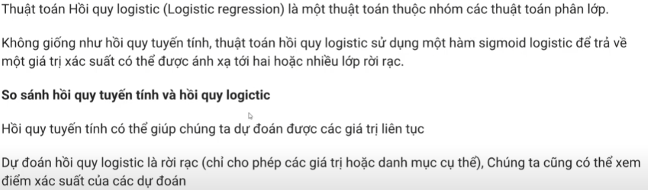
Hồi quy logistic

Slide 23
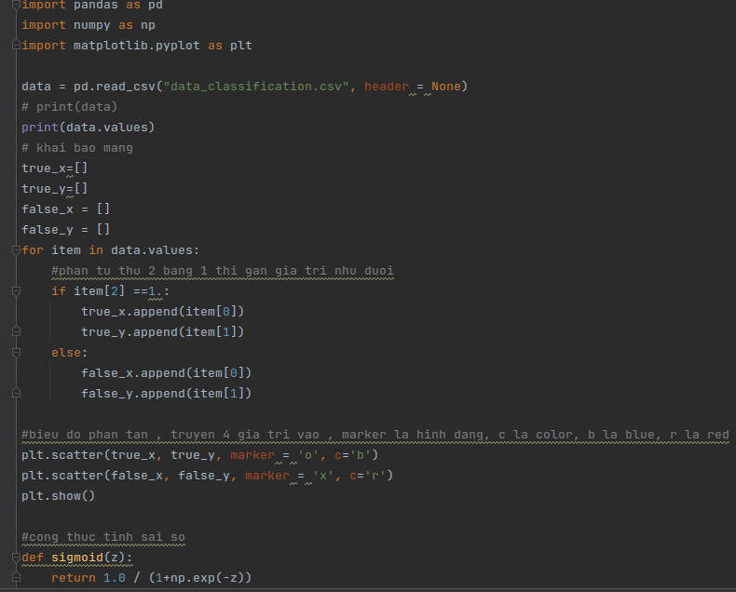
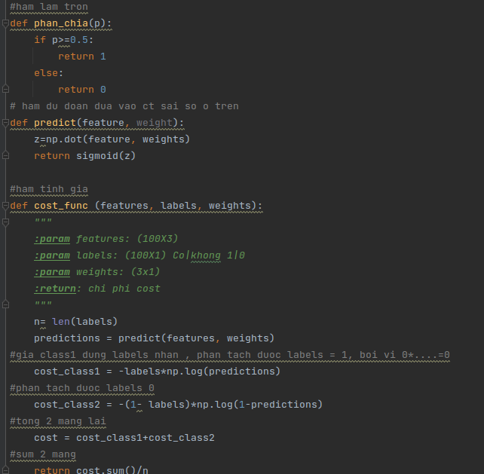
Hồi quy logistic

Slide 24
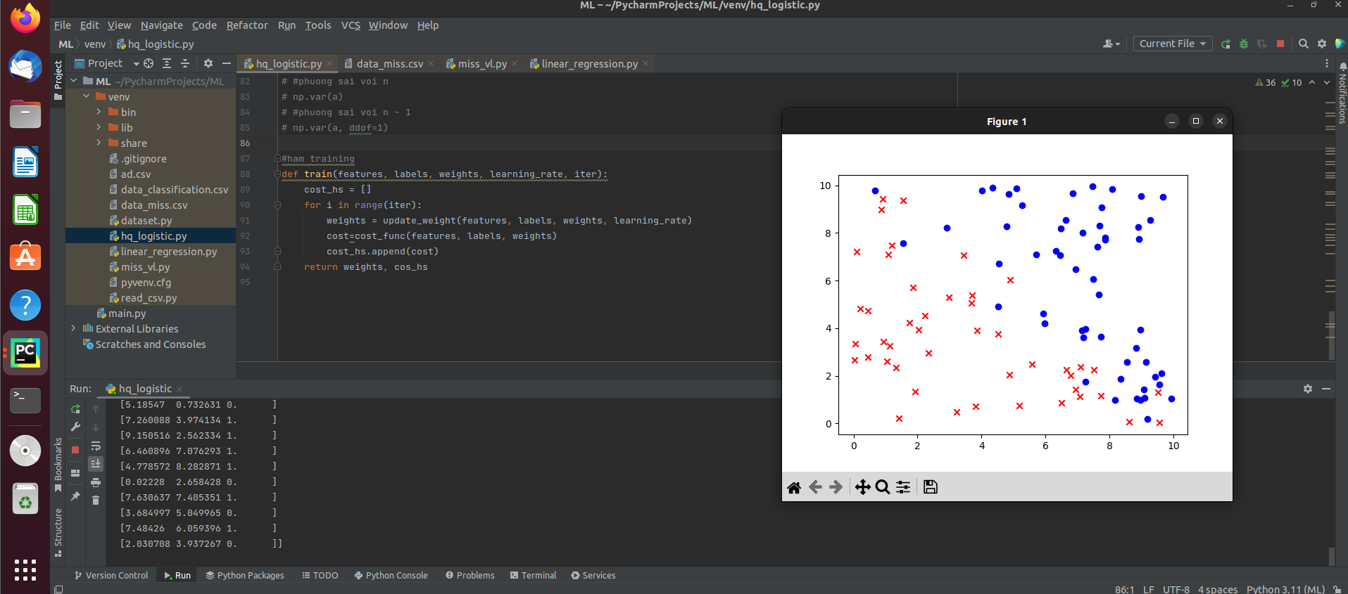



SWOT Analysis
Strengths
Weaknesses
Opportunities
Threats
Venus is the second planet from the Sun. It is named after a Roman goddess
Mercury is the smallest and innermost planet in the entire Solar System
Saturn is the sixth planet from the Sun and the second-largest in the Solar System
Jupiter is the fifth planet from the Sun and the largest in the Solar System

Slide 25
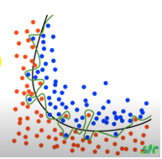
Overfitting và underfitting
Overfitting: là hiện tượng thuật toán của chúng ta đạt kết quả rất tốt trên tập dữ liệu train nhưng lại đạt kết quả kém trên tập dữ liệu kiểm tra thực tế
Underfitting: Ngược lại với overfitting

Slide 26
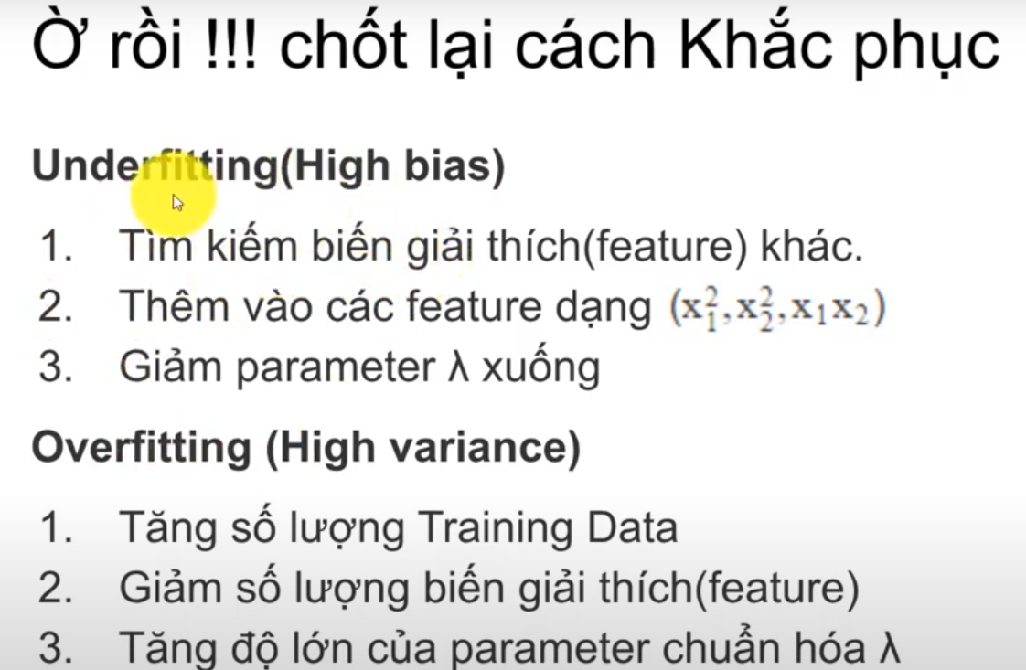


Goals
Goal 1
Goal 3
Goal 2
Goal 4
Cách khắc phục
Venus has a beautiful name, but also very high temperatures
Jupiter is a gas giant and the largest planet in the Solar System
Cách khắc phục
Saturn is composed mostly of hydrogen and helium
Mercury is the smallest and innermost planet in the Solar System

